Slide 1

INFORME DE RENDICIÓN DE CUENTAS
FACULTAD DE EDUCACIÓN
VIGENCIA
2021

Slide 2
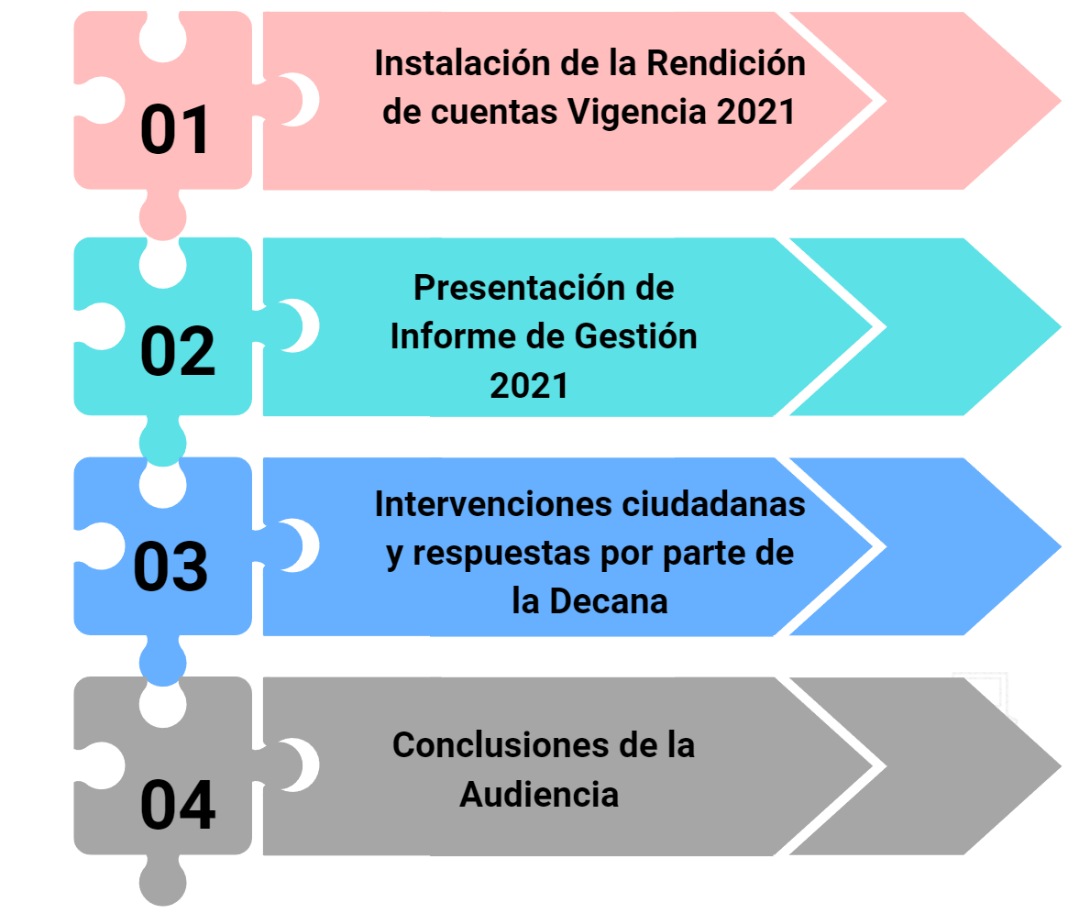
AGENDA
2021
RENDICIÓN DE
CUENTAS

Slide 3
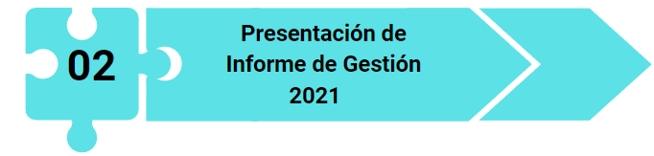
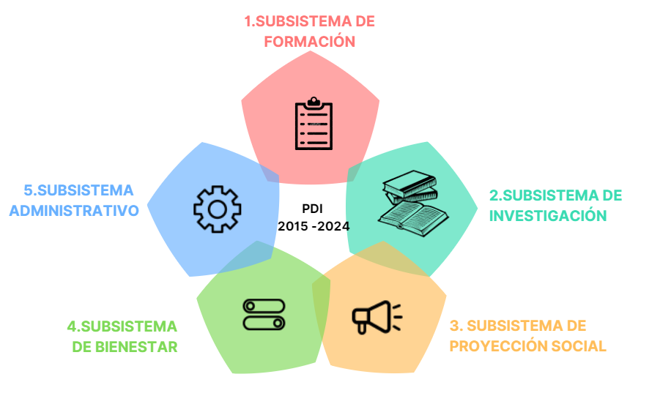
2021
RENDICIÓN DE
CUENTAS

Slide 4
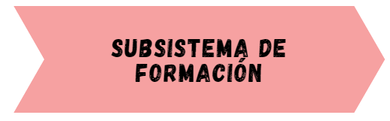
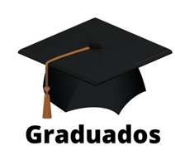
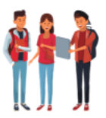
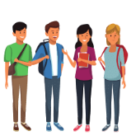
2021
RENDICIÓN DE
CUENTAS
ESTUDIANTES DE PREGRADO
ESTUDIANTES DE POSGRADO
PREGRADO
2.595
2021-1
343
2021-1
381
POSGRADO
2.567
2021-2
367
2021-2
122
PROGRAMAS ACADEMICOS
8
6
3
PROGRAMAS DE EDUCACION CONTINÚA
PROGRAMAS DE PREGRADO
PROGRAMAS DE POSGRADO
Fuentes: Registro y Control, Secretaría Académica.

Slide 5

2021
RENDICIÓN DE
CUENTAS
Otros Avances
2
5
Nuevas ofertas académicas
CONVENIOS
Maestría en Educación por el Arte
Diplomado en Mediaciones y Nuevos Cánones Lectores
Maestrías con el departamento del Huila y el municipio de Neiva
Pitalito Mejor Educado.
Convenio 810 de 2020. Minciencias-Universidad Surcolombiana. (Maestría en Educación y Cultura de Paz).
Convenio de Prácticas Pedagógicas y Pasantías con el Centro de Eventos Creando, Fundación Social Paz y Esperanza, IPS D-LIFE Clínica Surcolombiana de ejercicio y actividad física para la Salud SAS, Personería Municipal de Neiva.
Fuentes: Oficina de Aseguramiento de la Calidad, coordinaciones de maestrías, decanatura de Facultad de Educación.

Slide 6
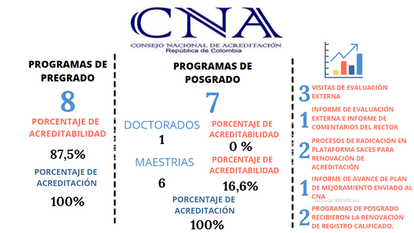
2021
RENDICIÓN DE
CUENTAS
ACREDITACIÓN EN ALTA CALIDAD PROGRAMAS FACULTAD DE EDUCACIÓN
Fuentes: Oficina de Aseguramiento de la Calidad, coordinaciones de maestrías, decanatura de Facultad de Educación.

Slide 7

2021
RENDICIÓN DE
CUENTAS
Relación Docente año 2021
314
301
68
74
12
147
Docentes Visitantes
Docentes de Planta
Docentes T.C.O
Docentes de Cátedra
264
Fuentes: Secretaría Académica

Slide 8
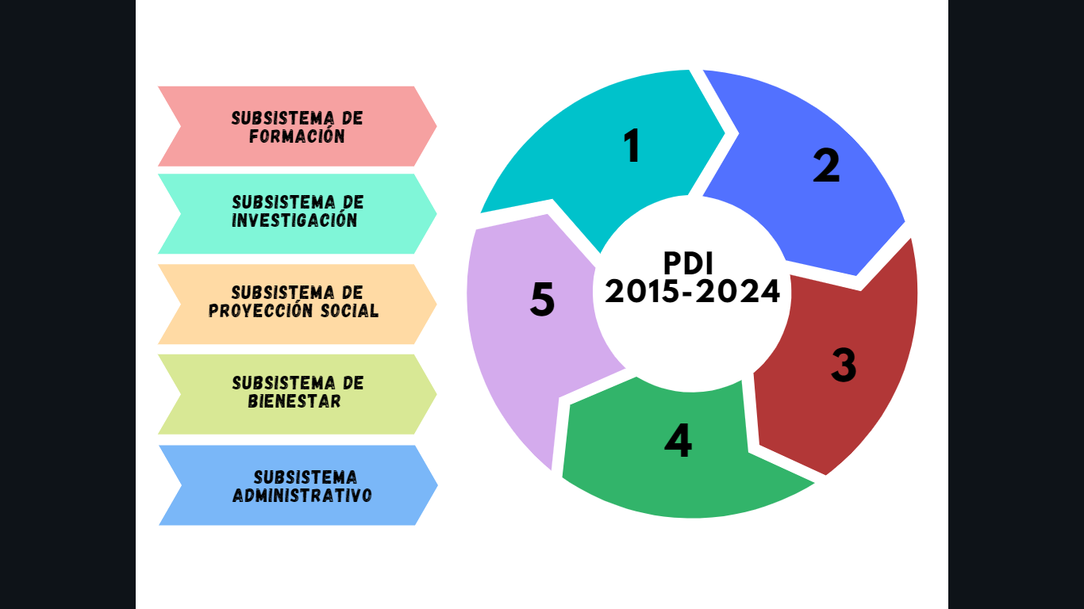
2021
RENDICIÓN DE
CUENTAS
FACULTAD DE EDUCACIÓN
38
Investigadores Categorizados
52
4
34
17
Semilleros de investigación
A
J
Grupos de Investigación
3
4
9
1
A
B
C
R
Fuentes: Ministerio de Ciencias, Tecnología e Innovación (Resultados Preliminares- Convocatoria 894 ).

Slide 9

2021
RENDICIÓN DE
CUENTAS
Financiación y
cofinanciación de Proyectos
11
PROYECTOS
6 Proyectos de Grupos de Investigación
5 Proyectos de Semilleros
Se financiaron para apoyar el trabajo de la coordinación de investigación de la Facultad de Educación.
9
MONITORES
3
Para el software ATLAS TI22 y Adquisición de equipos de cómputo
LICENCIAS
II WORKSHOP INTERNACIONAL virtual sobre investigación formativa y prácticas para la formación de profesores investigadores.
1
EVENTO
Fuentes: Coordinación de Investigaciones ; Centro de Investigaciones de la Facultad – CIECE.

Slide 10
2021
RENDICIÓN DE
CUENTAS
10
Proyectos de
Responsabilidad Social
Proyección social
Solidaria
Valor: $ 22,138,336 Exd.de Facultad
42
Eventos de
Responsabilidad Solidaria
Macroproyectos
SURCOPAZ
INSTITUCIONALES
Beneficiarios: 384 personas Aprox.
Liderados por docentes de la Facultad de Educación
DESCA
Beneficiarios: 1,892 personas Aprox.

Slide 11
2021
RENDICIÓN DE
CUENTAS
8
Proyección social
Remunerada
Proyectos
Venta de Servicios
Curso de Formación Pedagógica para Profesionales.
Beneficiarios: 13 Personas.
Diplomado en Docencia Universitaria
Beneficiarios: 40 Personas.
Instituto de Lenguas Extranjeras – ILEUSCO
Beneficiarios: 3,050 personas.
Convenio Interadministrativo N° 17 de 2020. HUILA CRECE EN ALFABETIZACIÓN 2020- Departamento del Huila- Secretaría de Educación Departamental.
Convenio Interadministrativo N° 0321ED26/001. PITALITO MEJOR EDUCADO.
Contrato Interadministrativo 0993 de 2019: Aliados Gobernación del Huila y Secretaría
de Educación Departamental.
Convenio 810 de 2020. Ministerio de Ciencias y Tecnología - Universidad Surcolombiana.
4
Convenios

Slide 12
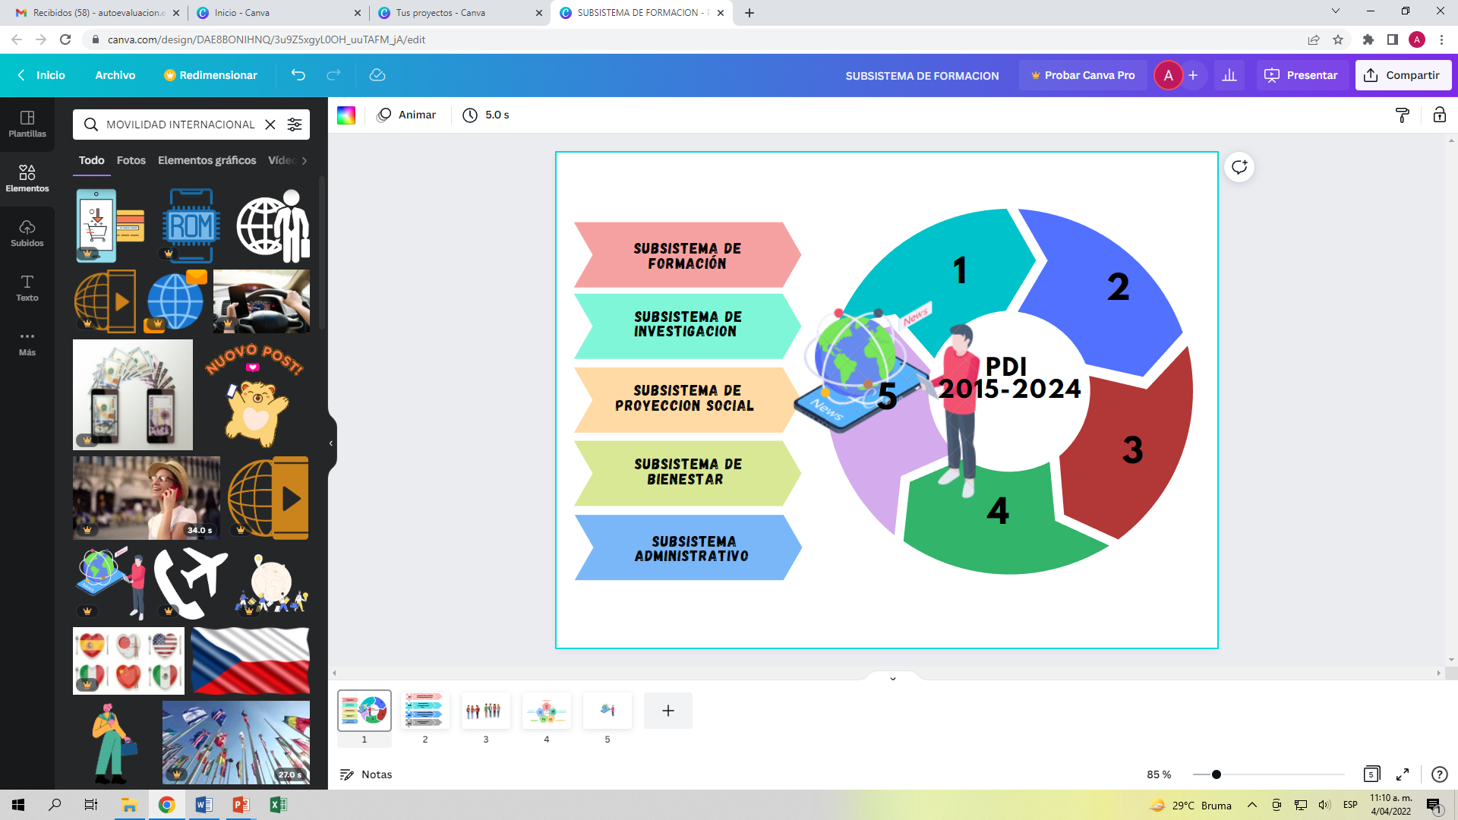
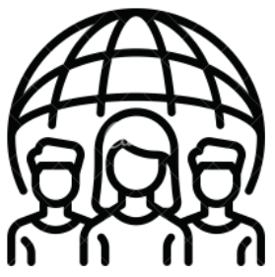
2021
RENDICIÓN DE
CUENTAS
2
ACTIVIDADES PARA CREAR E IMPULSAR EL COMITÉ DE BIENESTAR DE LA FACULTAD DE EDUCACIÓN.
MOVILIDAD
4
ACTIVIDADES DE CLIMA LABORAL
Nacional Entrante | Nacional Saliente | Internacional Entrante | Internacional Saliente
6 | 10 | 3 | 7
5
ACTIVIDADES RELACIONADAS CON ESTILOS DE VIDA SALUDABLE
5
ACTIVIDADES RELACIONADAS HABILIDADES PARA LA VIDA
DOCENTES | 7
ESTUDIANTES | 15
TOTAL | 22

Slide 13
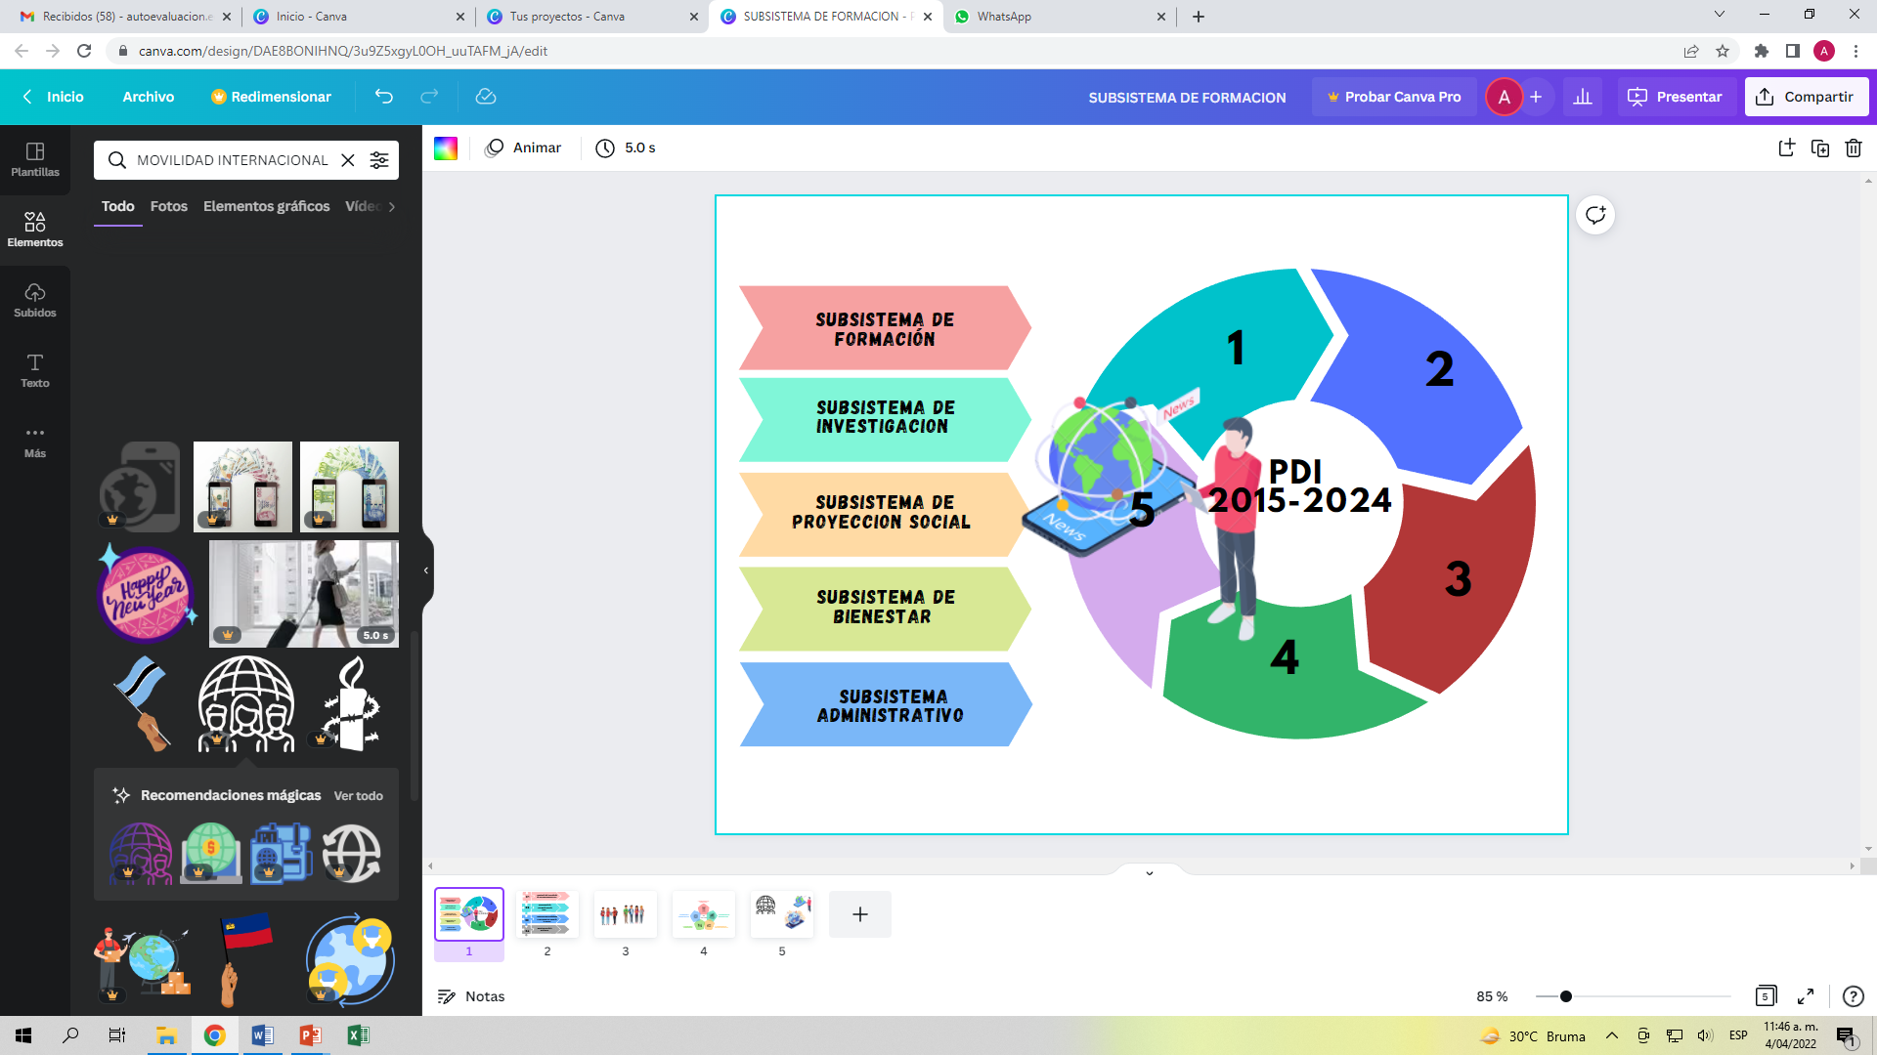
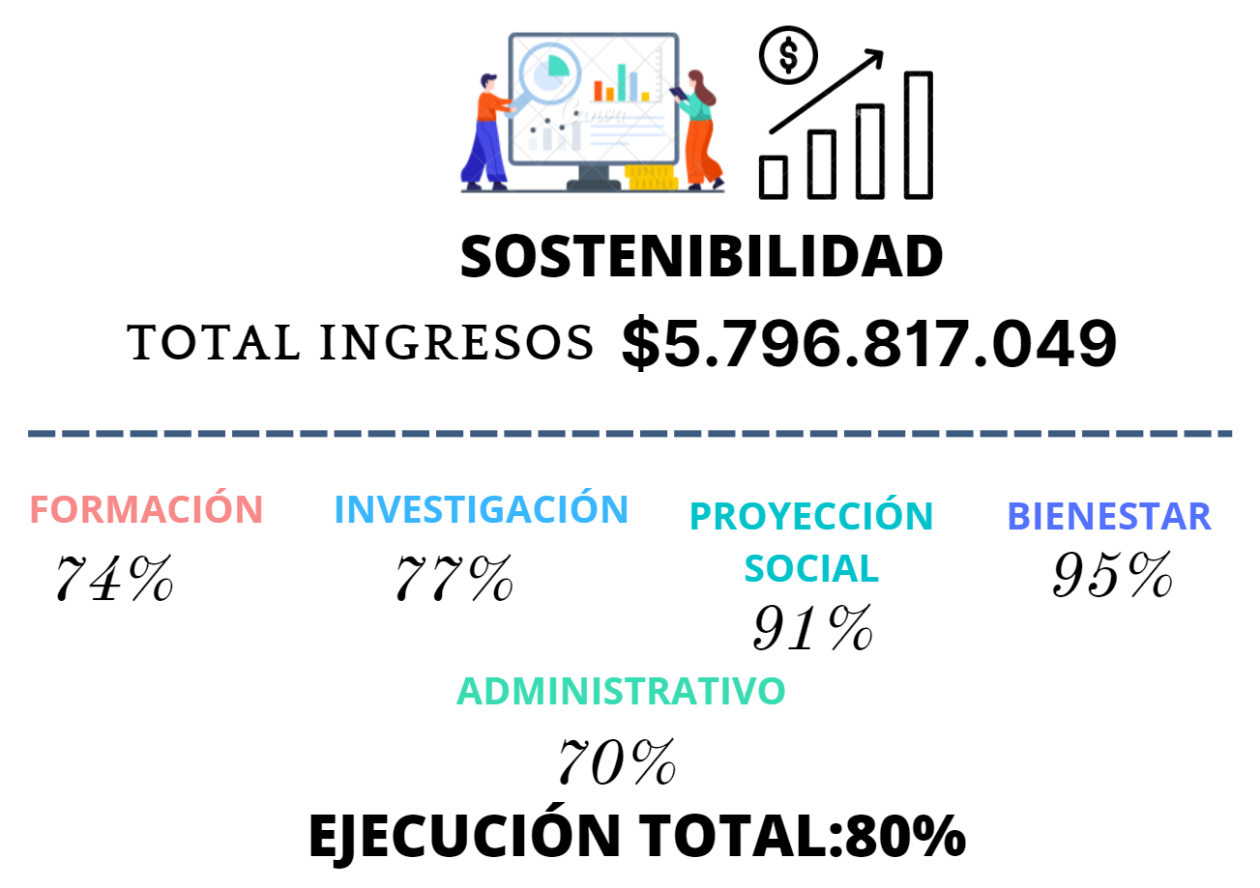
2021
RENDICIÓN DE
CUENTAS
47
PROYECTOS APROBADOS
Fuentes: Secretaría Administrativa.

Slide 14
2021
RENDICIÓN DE
CUENTAS
Subsistema/ Vigencia | Apropiado | Ejecutado | SALDO | % EJECUCION
Formación
2021 | 83.577.956 | 61.857.433 | 21.720.523 | 74%
2020 | 66.010.789 | 49.858.496 | 16.152.293 | 75,53%
2019 | 245.369.031 | 219.195.925 | 26.173.106 | 89,33%
2018 | 106.707.905 | 70.298.583 | 36.409.322 | 65,88%
Investigación
2021 | 83.176.734 | 63.983.868 | 19.192.866 | 77%
2020 | 81.000.000 | 39.378.300 | 41.621.700 | 48,62%
2019 | 75.597.081 | 58.861.419 | 16.735.662 | 77,86%
2018 | 115.000.000 | 50.519.021 | 64.480.979 | 43,93%
Proyección Social
2021 | 266.685.706 | 242.866.443 | 23.819.263 | 91%
2020 | 245.014.635 | 230.205.338. | 14.809.297 | 93,96%
2019 | 290.000.000 | 255.108.700 | 34.891.300 | 87,97%
2018 | 336.509.458 | 297.491.272 | 39.018.186 | 88,41%
Fuentes: Secretaría Administrativa.

Slide 15
2021
RENDICIÓN DE
CUENTAS
Subsistema/ Vigencia | Apropiado | Ejecutado | SALDO | % EJECUCION
Bienestar Universitario
2021 | 43.779.312 | 41.751.355 | 2.027.957 | 95%
2020 | 29.000.000 | 25.776.418 | 3.223.582 | 88,88%
2019 | 68.356.251 | 59.482.037 | 8.874.214 | 87,02%
2018 | 74.200.000 | 63.207.993 | 10.992.007 | 85,19%
Administrativo
2021 | 314.829.405 | 219.275.638 | 95.553.767 | 70%
2020 | 258.741.609 | 164.865.500 | 93.876.109 | 63,72%
2019 | 193.000.000 | 188.748.150 | 4.251.850 | 97,80%
2018 | 161.799.810 | 142.485.355 | 19.314.455 | 88,06%
Total Vigencia 2021 | 792.049.113 | 629.734.737 | 162.314.376 | 80%
Total Vigencia 2020 | 679.767.033 | 510.084.052 | 169.682.981 | 75,04%
Total Vigencia 2019 | 872.322.363 | 781.396.231 | 90.926.132 | 89,58%
Total Vigencia 2018 | 794.217.173 | 624.002.224 | 170.214.949 | 78,57%
Fuentes: Secretaría Administrativa.

Slide 16
2021
RENDICIÓN DE
CUENTAS
VIGENCIA | 2021 | 2020 | 2019 | 2018
INGRESOS | $5.796.817.049 | $5.698.786.290 | $5.322.172.568 | $4.734.799.724
EGRESOS | $4.713.428.590 | $4.619.859.594 | $4.326.635.792 | $3.655.978.091
EXCEDENTES | $1.083.388.459 | $1.078.926.696 | $995.536.776 | $1.078.821.633
plan desarrollo admon central | $487.524.807 | $485.517.013 | $445.041.657 | $483.083.808
PLAN DESARROLLO FACULTAD | $433.355.384 | $431.570.678 | $401.662.428 | $439.058.321
INCENTIVOS | $162.508.268 | $161.839.005 | $148.832.690 | $154.260.343
Fuentes: Secretaría Administrativa.

Slide 17


2021
RENDICIÓN DE
CUENTAS
Gestión de Comunicaciones
Cubrimiento de eventos (132)
Diseños apoyo solicitudes de los programas
Piezas fechas importantes
Fanpage
Notas radiales, proyectos de impacto
Comunicación organizacional
Canal youtube
Gestión de Académica
Resoluciones
5
Gestión de Archivo
Acuerdos de Facultad
275
Selección, depuración y mejora del estado de las cajas y las carpetas de los documentos del archivo de gestión.
Diligenciar la información en la base de datos a través del Formato Único de Inventario Documental.
Memorandos
236
Organizar, clasificar y ordenar la documentación.
Digitalización de las series documentales.
Actas de Consejos de Facultad
64
Fuentes: Oficina de archivo y comunicaciones de la Facultad.

Slide 18
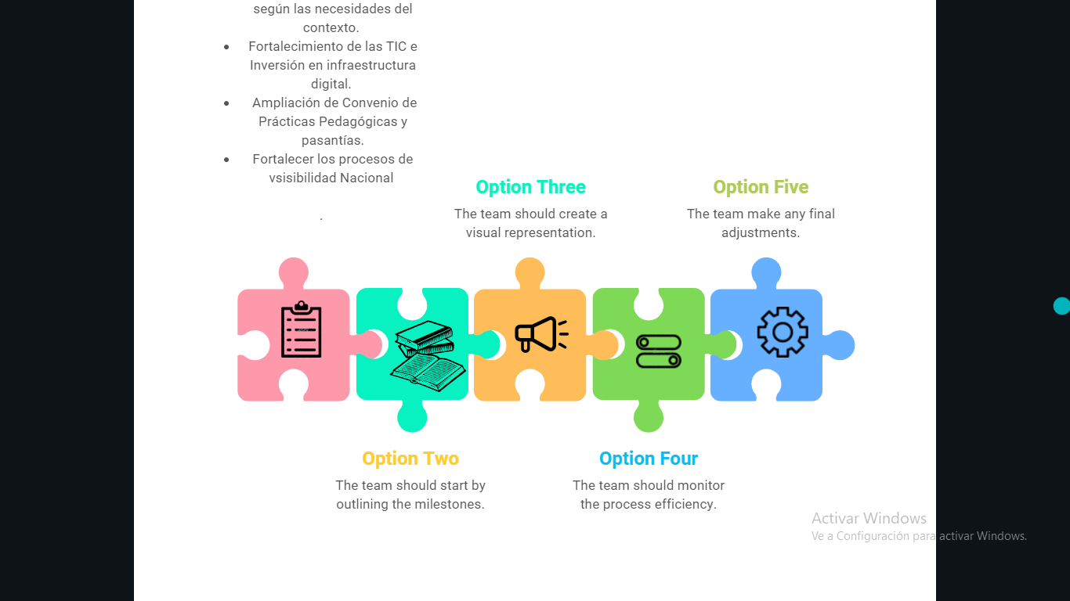
PROPUESTAS DE MEJORAMIENTO PARA EL 2022
2021
RENDICIÓN DE
CUENTAS
SUBSISTEMA DE FORMACIÓN
Fortalecimiento de:
La gestión académica en términos de oferta educativa de calidad según las necesidades del contexto.
Las TIC e Inversión en infraestructura digital
Los procesos de visibilidad Nacional e Internacional.
Los procesos de Autoevaluación y Acreditación en Alta Calidad de los programas Académicos de la Facultad de Educación
Ampliación de Convenio de Prácticas Pedagógicas y pasantías.
SUBSISTEMA DE PROYECCIÓN SOCIAL
Fortalecimiento de proyectos de responsabilidad social pertinente para la región, aumento de convenios interaministrativos y aumento en la oferta de educación continuada.
SUBSISTEMA ADMINISTRATIVO
Fortalecer los procesos administrativos de la Facultad
Fortalecer los procesos de gestión académica, de comunicación y de archivo

Slide 19
PROPUESTAS DE MEJORAMIENTO PARA EL 2022
2021
RENDICIÓN DE
CUENTAS
SUBSISTEMA DE INVESTIGACIÓN
Fortalecimiento de las habilidades investigativas de la comunidad de la Facultad de Educación a través de capacitaciones y socialización de experiencias.
Apoyo y gestión de los aplicativos CvLAC y GrupLAC en miras del siguiente proceso de medición
SUBSISTEMA DE BIENESTAR
Fortalecimiento en el clima organizacional orientado a docente y administrativos así como continuar brindado apoyos administrativos de calidad.

Slide 20
2021
RENDICIÓN DE
CUENTAS
Gracias

Slide 21
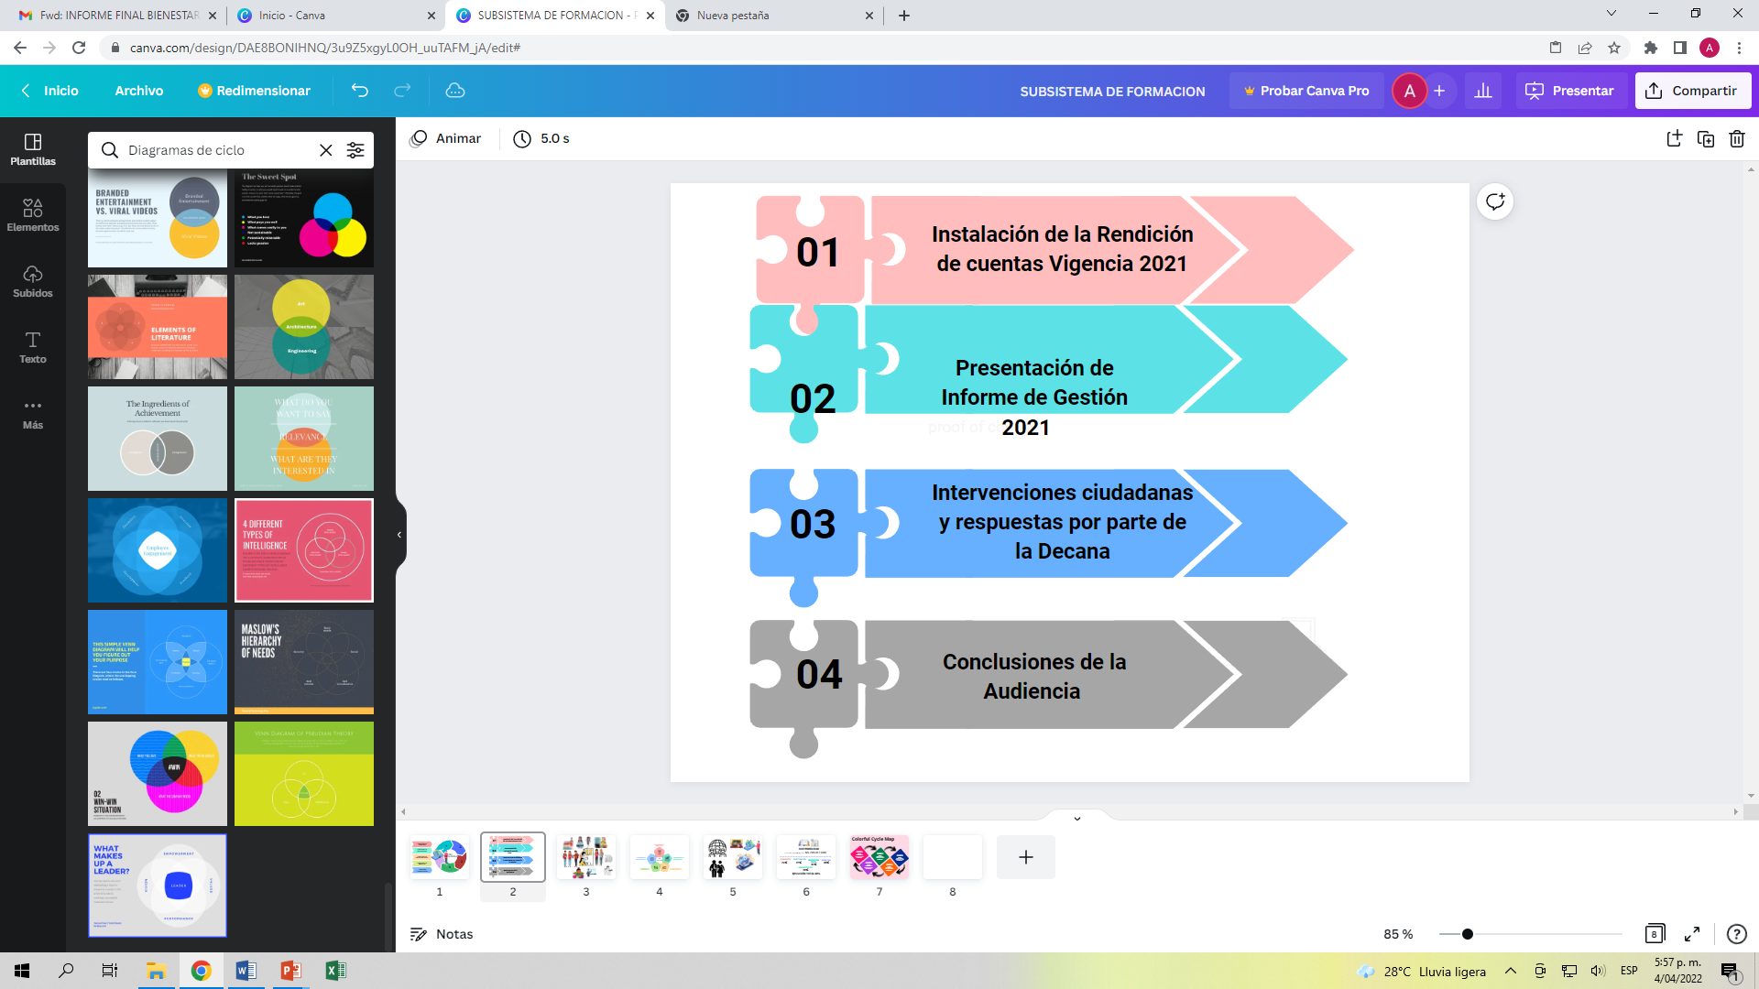
2021
RENDICIÓN DE
CUENTAS

Slide 22
2021
RENDICIÓN DE
CUENTAS

